Slide 1
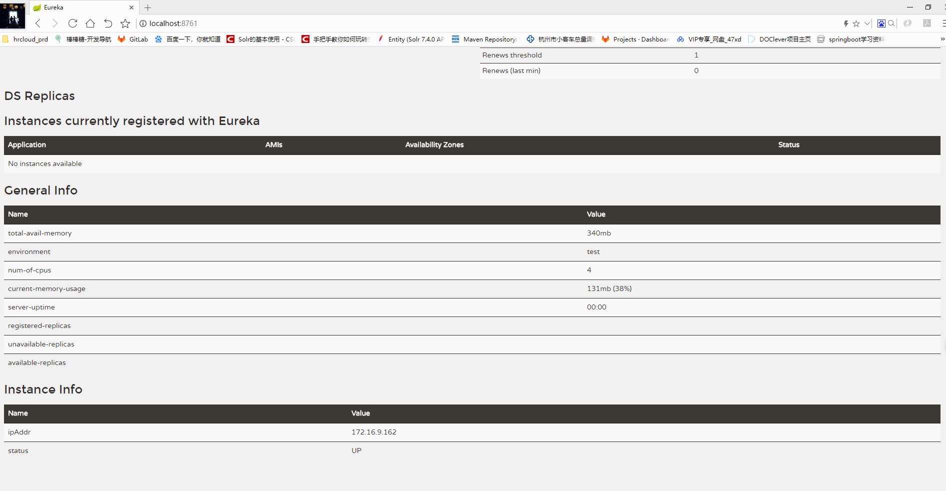

Slide 2
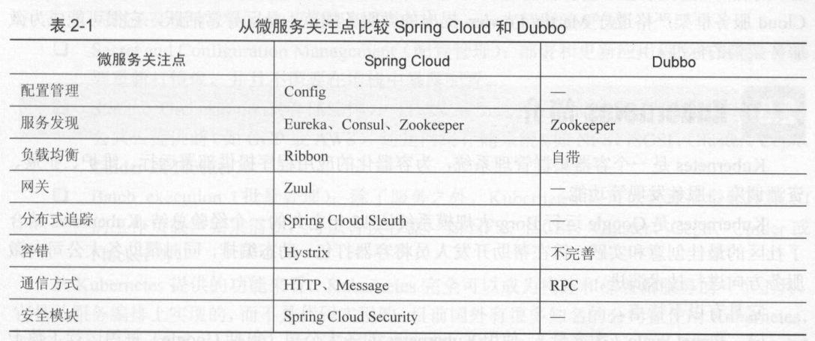
Spring Cloud 拥有很多的项目模块，包含了微服务系统的方方面面 。
Dubbo 是一个非常优秀的服务治理和服务调用框架 ， 但缺少很多功能模块，例如网关、链路追踪等。在项目模块上，Spring Cloud 占据轩更大的优势
Notes:
Spring Cloud 拥有很多的项目模块，包含了微服务系统的方方面面 。 Dubbo 是一个非常优 秀的服务治理和服务调用框架 ， 但缺少很多功能模块，例如网关、链路追踪等。在项目模块上， Spring Cloud 占据轩更大的优势

Slide 3
Spring Cloud
Spring Cloud Netflix
spring-cloud-starter-netflix-eureka-server(client)
spring-cloud-starter-netflix-ribbon
spring-cloud-starter-netflix-hystrix (dashboard)
spring-cloud-starter-netflix-zuul
spring-cloud-starter-openfeign
spring-cloud-config-server
spring-cloud-starter-config
spring-cloud-starter-bus
Spring Cloud Sleuth
…

Slide 4
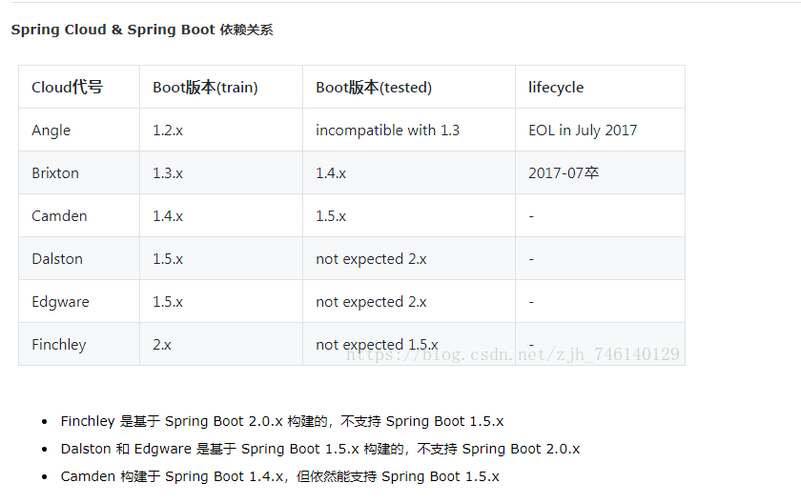
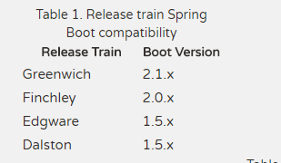

Slide 5
Eureka是什么？ eureka是 Netflix 出品的用于实现服务注册和发现的工具。 Spring Cloud 集成了 Eureka，并提供了开箱即用的支持。其中， Eureka 又可细分为 Eureka Server 和 Eureka Client
Eureka与zookeeper的区别
 | Eureka | ZK
CAP（一致性） | AP：高可用 | CP：高一致性
一致性协议 | Http定时轮询 | ZAB协议
通讯方式 | Http Rest | 自定义协议
更新机制 | Peer2Peer + Scheduler（服务器和客户端） | ZK Watch
*适用规模 | 20 K ~ 30 K 实例（节点） | 10K ~ 20K 实例（节点）
Eureka 2.0 不开源，Eureka 1.x 还可以用的
Notes:
Consistency（一致性）：leader选举，无法提供服务注册功能；ZAB协议
Availability（可用性）：Eureka本身可以通过集群部署，节点之间互相平等，几个节点挂了不会影响使用，可以保证高可用
Partition tolerance（分区容错性）分布式架构，网络互通是基本要求

Slide 6
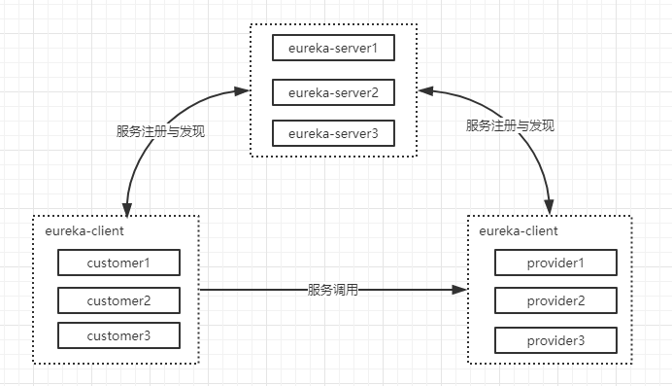
Eureka 工作原理：
Eureka Client 向 Eureka Server 注册， 将自己的客户端信息提交给 Eureka Server 。 然后，Eureka Client 通过向 Eureka Server 发送心跳 （每 30 秒一次）来续约服务 。 如果某个客户端不能持续续约 ，那么 Eureka Server 断定该客户端不可用 ， 该不可用的客户端将在大约 90 秒后从Eureka Serve 服务注册列表 中删除 。 服务注册列表信息和服务续约信息会被复制到集群中的每个 Eureka Serve 节点。来自任何区域的 Eureka Client 都可 以获取整个系统 的服务注册列表信息 。 根据这些注册列表信息， Application Client 可 以远程调用 Applicaton Service 来消费服务
eurekaClient：每30s向eurekaServer发送心跳
持续90秒无心跳，服务剔除

Slide 7
如何适用Eureka ？dependency：
1. 添加依赖 [eureka dependency]：
Spring Cloud F… 之后 2.x：
<dependency> <groupId>org.springframework.cloud</groupId> <artifactId>spring-cloud-starter-netflix-eureka-server</artifactId> </dependency>
<dependency> <groupId>org.springframework.cloud</groupId> <artifactId>spring-cloud-starter-netflix-eureka-client</artifactId> </dependency>
Spring Cloud F…之前 1.x：
<dependency> <groupId>org.springframework.cloud</groupId> <artifactId>spring-cloud-starter-eureka-server</artifactId> </dependency>
<dependency> <groupId>org.springframework.cloud</groupId> <artifactId>spring-cloud-starter-eureka</artifactId> </dependency>

Slide 8
2. Spring Boot启动类添加注解：
Eureka Server: @EnableEurekaServer
Eureka Client: @EnableEurekaClient 或者 @EnableDiscoveryClient
3. 配置application.properties （yml）文件
Eureka Server:
server.port=8761 eureka.instance.hostname=127.0.0.1 eureka.client.register-with-eureka=false eureka.client.fetch-registry=false eureka.client.serviceUrl.defaultZone=http://${eureka.instance.hostname}:${server.port}/eureka/
Eureka Client:
eureka.client.service-url.default-zone=http://127.0.0.1:8761/eureka/
4. 启动Eureka Server, 在启动EurekaClient即可

Slide 9
Ribbon 负载均衡
1、Ribbon的Spring Cloud 坐标，版本区别跟eureka类似：
<dependency> <groupId>org.springframework.cloud</groupId> <artifactId>spring-cloud-starter-netflix-ribbon</artifactId> </dependency>
负载均衡器的核心类为 LoadBalancerClient, LoadBalancerCiient 可以获取负载均衡的服务提供者的实例信息 负载均衡器 LoadBalancerClient 是从 Eureka Client 获取服务注册列表信息的，并将服务注册列表信息缓存了一份 。 在 LoadBalancerCJient 调用choose（）方法时，根据负载均衡策略选择一个服务实例的信息，从而进行了负载均衡 。 LoadBalancerClient 也可以不从 Eureka Client 获取注册列表信息，这时需要自己维护一份服务注册列表信息

Slide 10
1. 什么是Hystrix？ 2. Hystrix解决了什么问题？ 3. 如何使用Hystrix?
Hystrix

Slide 11
什么是hystrix?
Hystrix 是 Netflix 公司开源的一个项目，它提供了熔断器功能，能够阻止分布式系统中出现联动故障 。 Hystrix 是通过隔离服务的访问点阻止联动故障的，并提供了故障的解决方案，从而提高 了整个分布式系统的弹性
Hystrix解决了什么问题?
某个服务的单个点的请求故障会导致用户的请求处于阻塞状态，最终的结果就是整个服务的线程资源消耗殆尽。由于服务的依赖性，会导致依赖于该故障服务的其他服务也处于线程阻塞状态，最终导致这些服务的线程资源消耗殆尽,直到不可用，从而导致整个问服务系统都不可用，即雪崩效应。 为了防止雪崩效应，因而产生了熔断器模型。 Hystrix 是在业界表现非常好的一个熔断器模型实现的开源组件，它是 Spring Cloud 组件不可缺少的一部分
Notes:
某个服务的单个点的请求故障会导致用户的请求处于阻塞状态，最终的结果就是整个服务 的线程资源消耗殆尽。由于服务的依赖性，会导致依赖于该故障服务的其他服务也处于线程阻 塞状态，最终导致这些服务的线程资源消耗殆尽,直到不可用，从而导致整个问服务系统都不 可用，即雪崩效应。 为了防止雪崩效应，因而产生了熔断器模型。 Hystrix 是在业界表现非常好的一个熔断器 模型实现的开源组件，它是 Spring Cloud 组件不可缺少的一部分

Slide 12
Hystrix的使用
1.引入Spring Cloud 依赖
<!-- hystrix 依赖坐标 --> <dependency> <groupId>org.springframework.cloud</groupId> <artifactId>spring-cloud-starter-netflix-hystrix</artifactId> </dependency> <!-- hystrix 仪表盘--> <dependency> <groupId>org.springframework.cloud</groupId> <artifactId>spring-cloud-starter-netflix-hystrix-dashboard</artifactId> </dependency>
2. @EnableHystrix
Spring boot启动主程序增加@EnableHystrix 注解，启动Hystrix功能
· Ribbon方式接口调用
@HystrixCommand(fallbackMethod =”hiError”)
调用方法上添加该注解，弱请求失败，执行fallbackMethod配置的方法，快速失败
· FeignClient方式接口调用 ，配置文件中application.properties
feign.hystrix.enabled=true
@FeignClient(name="eureka-client",configuration = FeignConfig.class,fallback = HiHystrixService.class)

Slide 13
Hystrix DashBorad
#配置熔断器监控(application.yml) management.endpoints.web.exposure.include=hystrix.stream
Springboot启动程序 @EnableHystrixDashboard
新版本：
http ://localhost:8762/actuator/hystrix.strearn

Slide 14
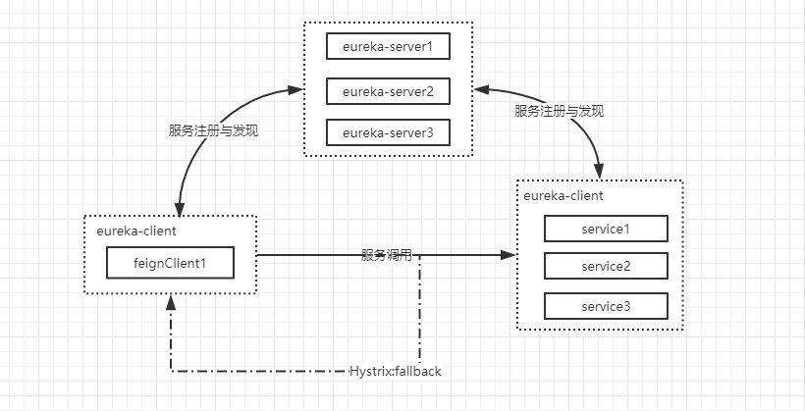
Spring Cloud 声明式服务调用 Feign
一、简介
Feign在RestTemplate的基础上对其封装，由它来帮助我们定义和实现依赖服务接口的定义。Spring Cloud Feign 基于Netflix Feign 实现的，整理Spring Cloud Ribbon 与 Spring Cloud Hystrix，并且实现了声明式的Web服务客户端定义方式
二、配置POM.xml及使用
<dependency> <groupId>org.springframework.cloud</groupId> <artifactId>spring-cloud-starter-openfeign</artifactId> </dependency>
SpringBoot主程序添加@EnableFeignClients 注解，开启feignClient功能
@FeignClient(name="eureka-client",configuration = FeignConfig.class,fallback = HiHystrixService.class)

Slide 15
